Slide 1
An Asynchronously Controlled EEG-Based Virtual Keyboard: Improvement of the Spelling Rate
Scherer R, Müller G R, Neuper C, et al. An asynchronously controlled EEG-based virtual keyboard: improvement of the spelling rate.[J]. Biomedical Engineering IEEE Transactions on, 2004, 51(6):979-984.

Slide 2
简介
本文的目的是介绍一种新的基于Graz-BCI的拼写应用程序，旨在提高信息传输速率。
拼写速率为0.5字每分钟，使用相同策略，一个重度脑瘫患者可达到1字每分钟的拼写速率。
Graz脑机接口的基本原理是运动运动想象产生的感觉脑电模式的分类。分类器的设置是通过基于线索的重复训练来完成的。在随后的反馈训练中，对正在进行的EEG的实时分类结果被展现给受试者。通过重复这种训练和更新分类器，主体和BCI可以相互适应。

Slide 3
虚拟键盘（VK）的实施和设计
分类准确性的提高：由于生物信号表现出较大的固有变异性，因此分类器的可靠性非常重要。 所选信息处理方法的参数的适应和优化应该导致更好的泛化，并因此导致错误分类的减少。
增加可区分大脑模式的数量：可同样可靠检测到的大脑模式数量的增加可能会增加通信速度。 如果上述两级过程分为三部分而不是两部分，则需要较少的选择步骤。

Slide 4
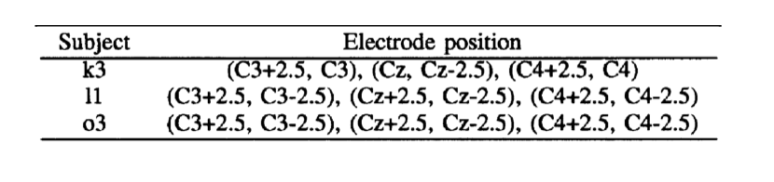
电极选择

Slide 5
三名受试者，电脑前1.5米，从位于手部和足部区域的六个金电极记录了三个双极脑电通道。K3（2.5厘米）相比L1和O3（5厘米）有较小的电极距离。EEG在0.5到30赫兹之间进行带通滤波，并记录采样频率为128赫兹。
训练模式：训练由基于提示的运动图像试验的重复过程组成。 对两级Graz-BCI训练模式进行了修改和调整，以处理三类：“左手”，“右手”和“脚”运动的想象力。
每次试验的持续时间在8到10秒之间随机变化，并以空白屏幕开始。 在第二秒钟，出现一个简短的警告音，屏幕中间出现了一个固定十字。 从第3-7秒开始，箭头（提示）显示，表明要执行的心理任务。 指向左侧，右侧或下方的箭头分别表示左手，右手或脚的运动想象。 箭头的出现顺序是随机的，并在第7秒清除屏幕

Slide 6
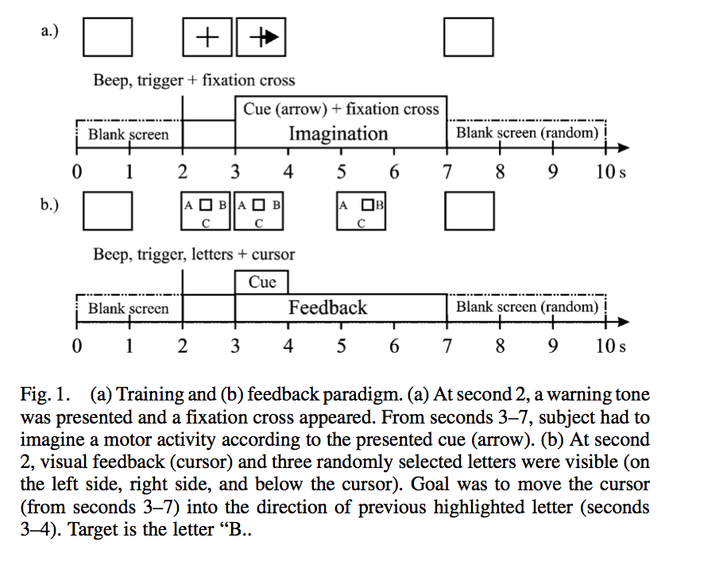
训练反馈

Slide 7
特征提取与分类：在线处理中，从正在进行的脑电信号中提取对数带功率（BP）特征，并利用Fisher线性判别分析（LDA）进行分类。结合三个LDA判别函数解决了三类判别问题。分类器输出通过逻辑结合单个LDA结果来计算。图2显示的脑机接口实时反馈回路用于实验和面之间的相互关系。表2中报告了分类器的逻辑状态表。为了提高分类器的健壮性和可靠性，采用了该过程。如果没有检测到模式，则将值设置为零（初始位置）。

Slide 8
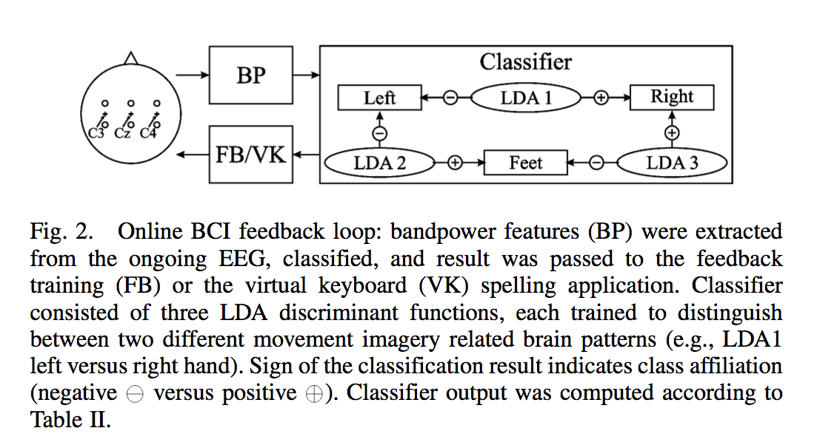

Slide 9
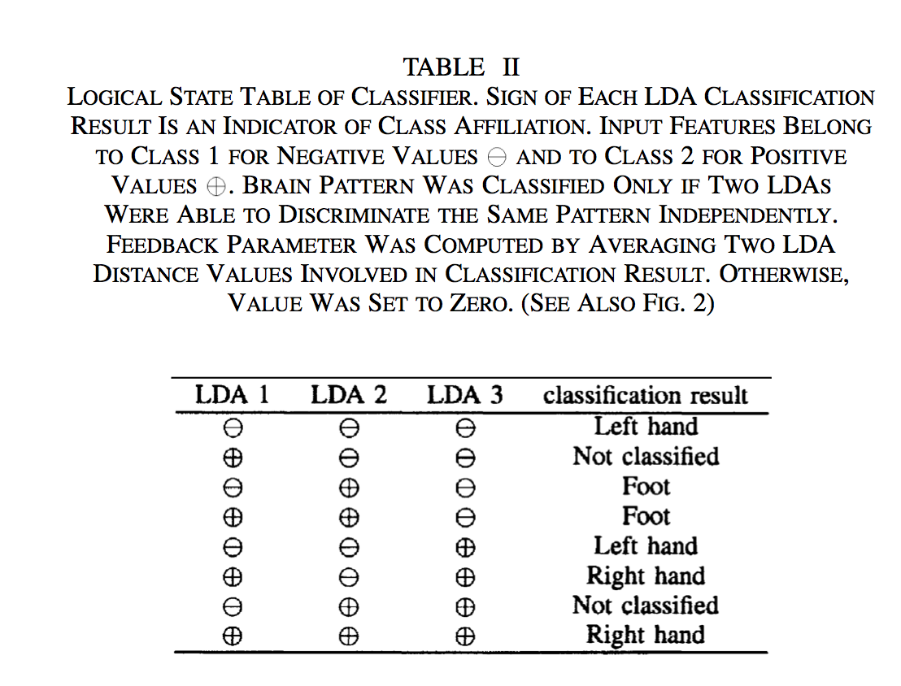

Slide 10
设计和操作：屏幕分为两部分：一个小的上半部分（约20%）用于定义工作选定的字母和单词，字母选择过程和视觉反馈（光标）用下半部分。从字母表中提取的26个字母，按字母顺序排列在屏幕左右两侧的两条移动装配线上。在两个字母之间的垂直位移应避免字符之间的竞争[图3（a）]。每五个字母，插入一个控制命令：删除，用于删除最后一个拼写的字母，OK确认拼写单词。每边可见五个字符。只要脚的运动想象被侦测到，字符从底部到滚到屏幕顶端。如果一个项目到达选择区域的顶部，它就会消失，从底部出现一个新的。为了避免干扰的影响，使对象有机会集中在移动对象上，在滚动过程中隐藏了反馈光标[图3（b）]。通过选择向左或向右运动想象（第1类和第2类），可以通过将反馈光标移动到所需的左或右方向来选择最上面位置上的项。如果光标超过主题特定时间段的特定左侧或右侧阈值，则会发生选择确认（图3（c）]。选定的字母出现在屏幕的上部，拼写过程可以重新开始（图3（d）]。

Slide 11
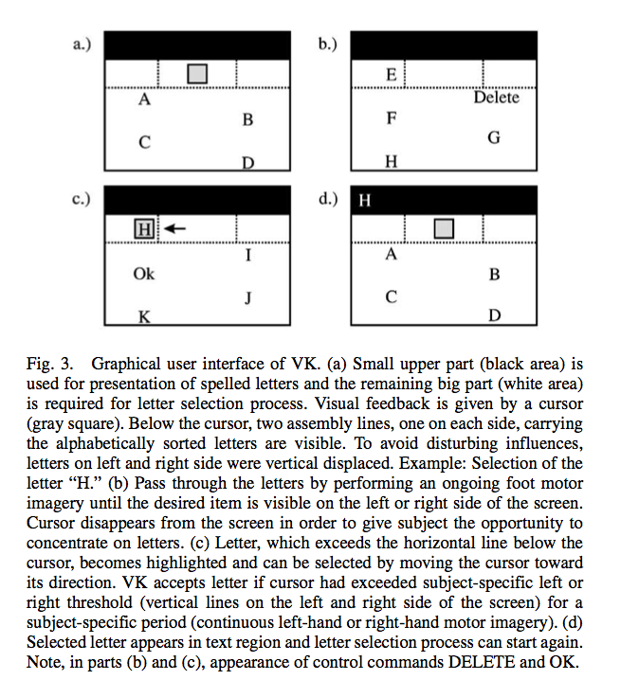

Slide 12
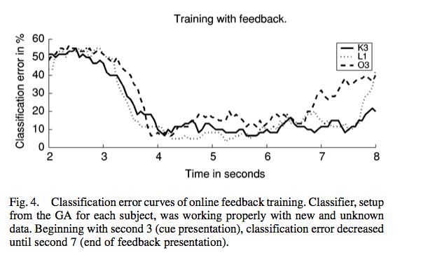
图4显示在线反馈运行的错误率的时间过程。对于运动想象期，最好的分类性能为K3的5%错误率，L1的3.33%和O3的6.67%。

Slide 13
复制拼写结果显示在表5中。字母的平均拼写时间是通过将完成单词所需的时间除以单词的长度来计算的。对于受试者k3，最好的是3.38letters/min，对于l1是2.85letters/min。 在实验期间，主题k3只做了两个拼写错误，而l1每个单词至少有一个错误。O3没能拼写出一个单词，可以选择第一个字母而没有任何问题，但拼写运行的持续时间越长，控制越差， 实验必须中断。

Slide 14
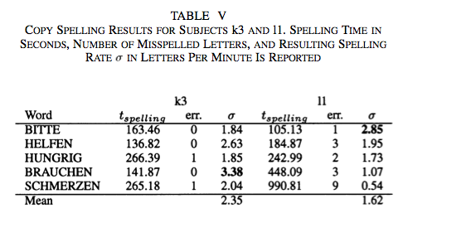

Slide 15
这个词的拼写表明：新的控制和选择策略必须由受试者习得。与两类VK和二分信和命令的选择过程中，拼写错误引起的长系列的校正步骤。新的设计结合字母和控制命令，可以做得更快。
视觉输入对运动皮层活动有强烈的影响，可导致运动想象相关脑电模式的恶化或改变。

